Slide 1

METODY BADANIA
DOSTĘPNOŚCI CYFROWEJ

Slide 2
Dlaczego badania są ważne w koordynacji i zarządzaniu?
badania pozwalają kontrolować stan dostępności cyfrowej w projekcie;
jest wiele różnych metod badawczych — każda ma swoje wady, zalety, ale też koszt — świadomość tych różnic pozwala lepiej planować cały projekt;
w deklaracji dostępności to dany podmiot oświadcza jaki jest stan dostępności jego rozwiązania cyfrowego — bez badań nie sposób zrobić tego świadomie.

Slide 3
Testy automatyczne

Slide 4

Czym są automaty używane do testów
to najczęściej oddzielne programy, aplikacje, rozszerzenia do przeglądarek lub specjalne strony internetowe;
wyszukają wybrane niezgodności z wytycznymi dla dostępności treści internetowych WCAG (od 1 do kilkudziesięciu);
te prostsze najczęściej testują pojedynczą, widoczną podstronę/ekran, ale bardziej złożone potrafią testować na raz kilkaset podstron.

Slide 5
Kiedy i do czego warto stosować testy automatyczne
do szybkiej analizy pojedynczych elementów stron lub aplikacji;
pomocne dla developerów do bieżącego testowania, wyszukiwania problemów
i testowania wprowadzonych poprawek;
przydatne przy podstawowych testach jakości (quality assurance).

Slide 6
Koszt testów automatycznych
większość automatów w formie rozszerzeń przeglądarkowych jest bezpłatna;
rozbudowane automaty to koszt ok 100-200 zł/miesiąc/stanowisko — jest wiele typów licencji, a co za tym idzie — cen.

Slide 7
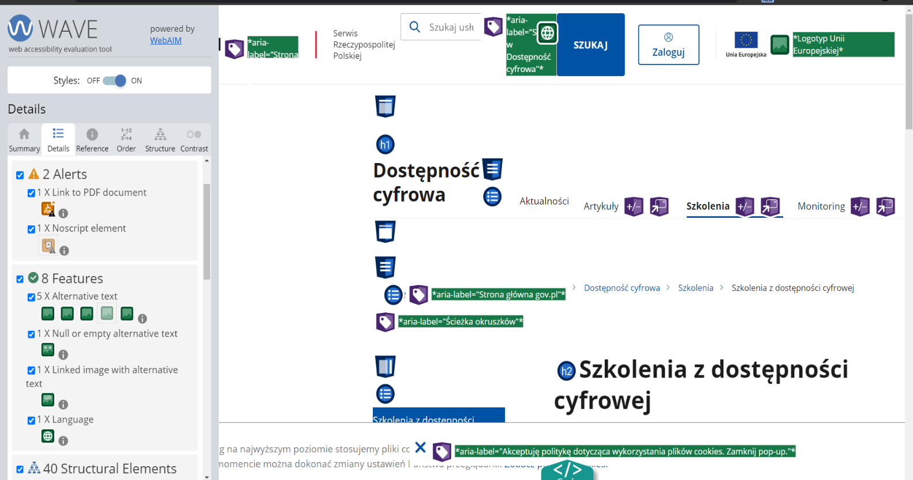
Przykład — WAVE

Slide 8
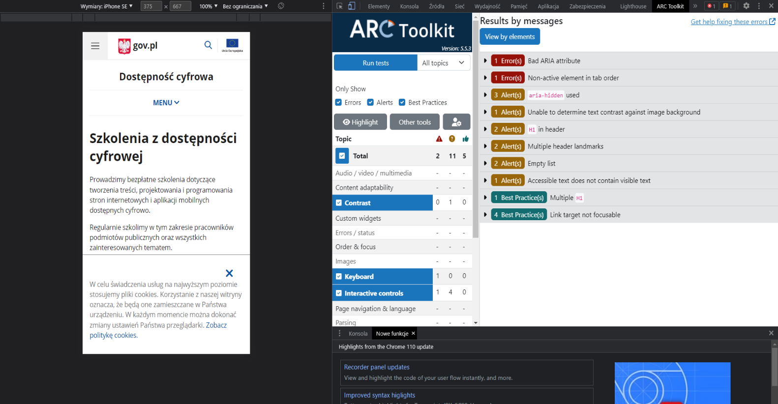
Przykład — ARC Toolkit

Slide 9
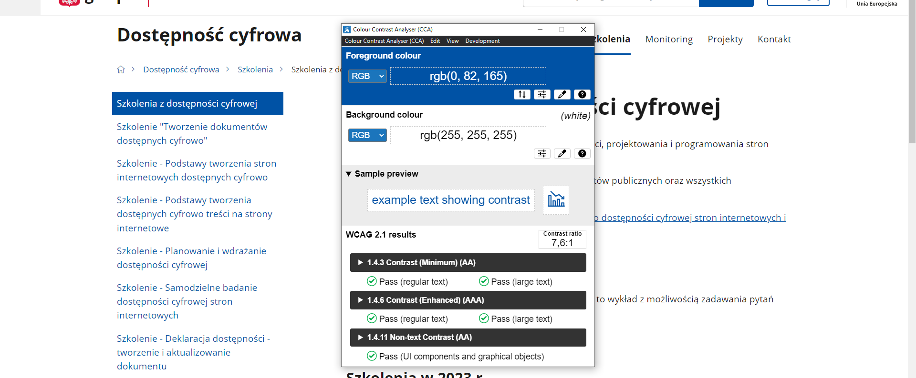
Przykład — Colour Contrast Analyser

Slide 10
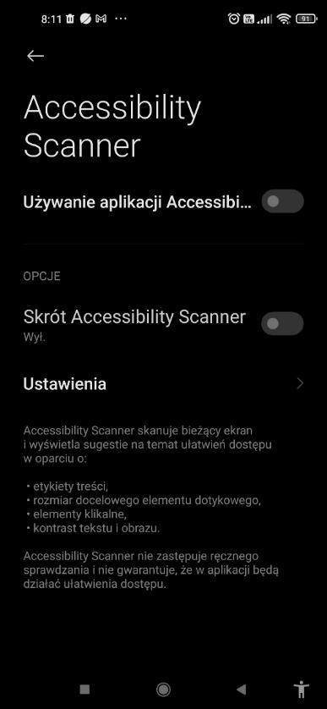
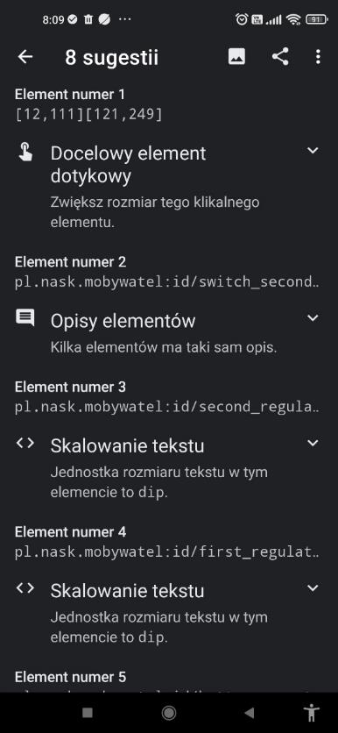
Przykład — Accessibility Scanner

Slide 11
Zalety testów automatycznych
wynik otrzymujesz od razu lub po kilku minutach — widzisz, gdzie są błędy, najczęściej są graficznie oznaczone na widoku badanej podstrony;
umożliwiają ogólną orientację w stanie dostępności cyfrowej — nie musisz płacić za proste działania ekspertowi od dostępności cyfrowej;
są pomocne dla developerów — szybko wychwycony błąd łatwiej poprawić;
to najtańszy sposób testowania dostępności cyfrowej;
jest duży wybór narzędzi do takich testów — sprawdź, listę narzędzi do automatycznej analizy stron i listę narzędzi do automatycznej analizy aplikacji.

Slide 12
Wady testów automatycznych
badają tylko wybrane elementy dostępności cyfrowej — na przykład nie dowiesz się, czy treść tekstu alternatywnego pasuje do grafiki (test sprawdza czy jest atrybut <alt>, ale nie jego treść);
nie pozwalają stwierdzić, czy strona lub aplikacja jest zgodna z ustawą
o dostępności cyfrowej/WCAG itp.;
wbrew pozorom wymagają wiedzy, żeby zinterpretować prawidłowo wynik — często wskazuję miejsca, gdzie potencjalnie może być błąd ale człowiek musi zdecydować;
bazują głównie na analizie kodu danej podstrony lub ekranu — nie przetestujesz nimi np. wstępnych makiet, całego procesu.

Slide 13
BADANIE EKSPERCKIE

Slide 14

Czym jest badanie eksperckie
—
—
—
—
to najbardziej kompleksowa metoda badania dostępności cyfrowej;
wykonuje je ekspert — osoba, która ma doświadczenie w testowaniu dostępności cyfrowej i która potrafi interpretować uzyskane wyniki;
może oceniać wszystkie niezgodności z wytycznymi dla dostępności treści internetowych (WCAG);
często łączy w sobie różne metody badawcze.

Slide 15
Kiedy i do czego warto stosować badanie eksperckie
W kluczowych momentach projektu, na przykład:
  na początku projektu, jeśli w jego trakcie chcemy zmieniać lub wykorzystywać istniejące rozwiązanie cyfrowe;
  przy odbiorze rozwiązań cyfrowych lub ich komponentów od podwykonawcy;
  jako podsumowanie wszystkich prac na rzecz dostępności cyfrowej.
Zastosowanie badania eksperckiego wyłącznie na koniec projektu najczęściej nie ma sensu — zabraknie czasu na wdrożenie ewentualnych zmian.

Slide 16
Co jest potrzebne do wykonania badania eksperckiego
odpowiedni ekspert — nie każdy zna się na każdym rodzaju technologii, czy specjalizuje w audytach;
jasno określony zakres badania — badanie jest szczegółowe i długotrwałe, więc lista elementów do zbadania będzie ograniczona — wybierz je rozsądnie;
świadomość kto i do czego ma wykorzystać wyniki badania — innych rekomendacji potrzebuje zespół z wiedzą dostępnościową, a innych nieznający się na tym temacie — forma i zawartość raportu wpłynie na koszty badania.

Slide 17
Koszt badania eksperckiego
zależy od wielkości badanej próby i dodatkowych metod badawczych — np. liczby podstron, korzystania z testów z użytkownikami; czasem jeden audyt składa się z badania podstawowego i badania weryfikującego (po wdrożeniu poprawek);
od jednego do nawet kilkunastu tysięcy złotych.

Slide 18
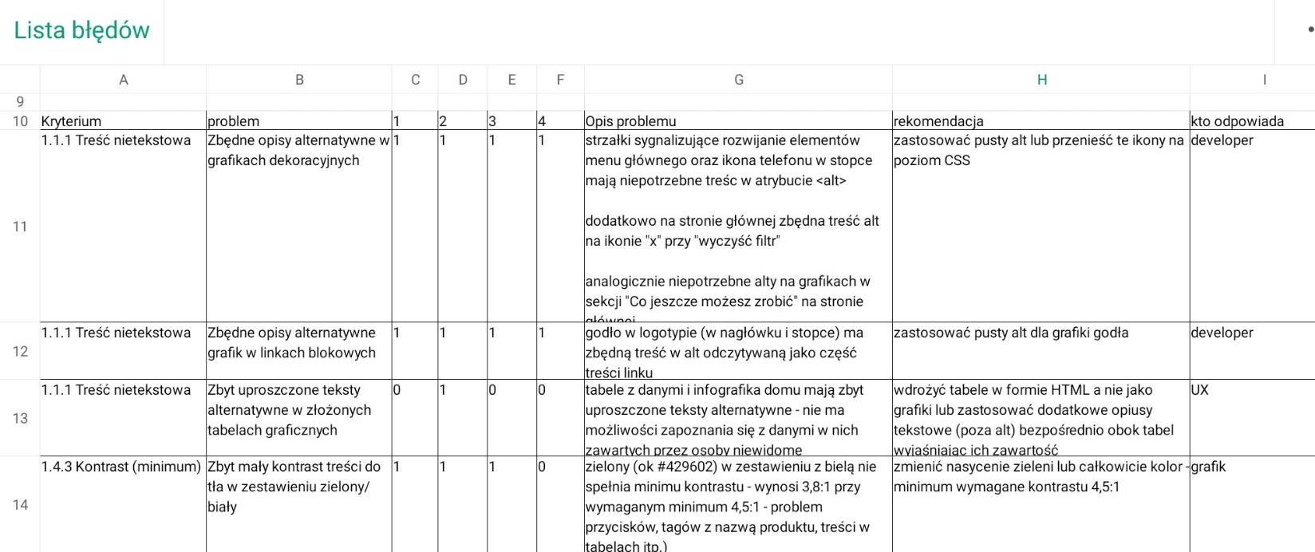
Raport z badania eksperckiego — przykład 1.

Slide 19
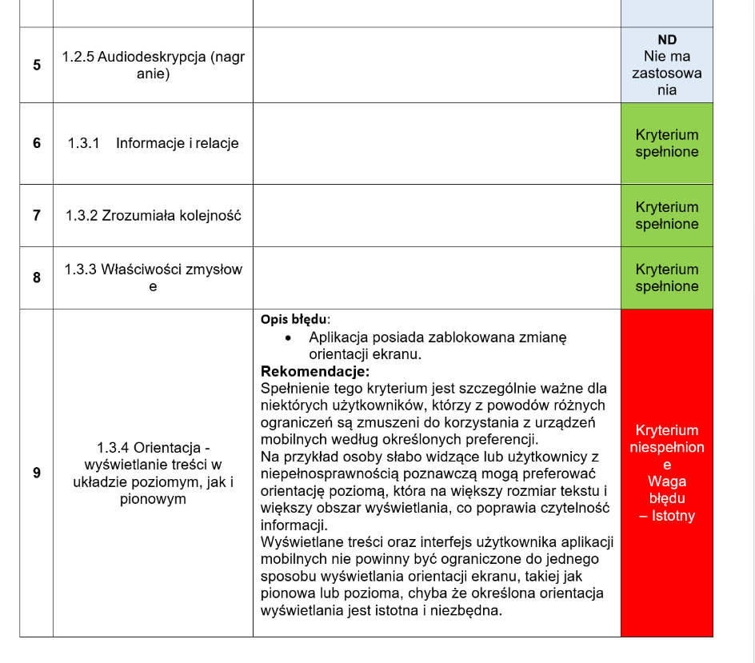
Raport z badania eksperckiego — przykład 2.

Slide 20
Zalety badania eksperckiego
bada wiele elementów dostępności cyfrowej — szczegółowy zakres takiego badania ustal wcześniej z ekspertem;
pozwala stwierdzić, czy strona lub aplikacja jest zgodna z wymaganiami dostępności cyfrowej dla podmiotów publicznych;
raport z takiego badania może zawierać, oprócz opisu problemów, także podpowiedzi i rekomendacje — gdy zlecasz takie badanie, pamiętaj, żeby wprost wymagać takich podpowiedzi.

Slide 21
Wady badania eksperckiego
długo trwa — w zależności od wielkości badanej strony internetowej może zająć (średnio) około dwóch tygodni;
mała liczba specjalistów od dostępności cyfrowej w Polsce — poszukiwanie specjalisty z odpowiednim doświadczeniem w badaniach eksperckich dostępności cyfrowej może znacznie wydłużyć czas oczekiwania na wyniki;
możesz mieć trudność, by wdrożyć wszystkie rekomendacje z badania — zwłaszcza gdy badanie robi zewnętrzny specjalista, który nie zna specyfiki danego rozwiązania;
najwyższy koszt wśród metod badawczych.

Slide 22
TEST Z UŻYCIEM LISTY KONTROLNEJ

Slide 23

Czym jest lista kontrolna
to lista pytań, na które musisz odpowiedzieć, aby ocenić stan dostępności cyfrowej lub znaleźć błędy z nią związane;
jest wiele list kontrolnych do badania dostępności cyfrowej — ich złożoność
i kompleksowość jest bardzo różna;
przygotowaliśmy listę kontrolną CRKC do badania dostępności stron internetowych (pracujemy nad listą do badania aplikacji mobilnych).

Slide 24
Kiedy i do czego warto stosować listę kontrolną
lista kontrolna może być wykorzystywana w każdym momencie projektu;
pytania z listy możesz przyporządkować do poszczególnych pracowników (zespołów) i wdrożyć je jako element procedur projektowych/procedur jakościowych;
listę kontrolną CRKC możesz wykorzystać jako zakres badania eksperckiego.

Slide 25
Co jest potrzebne do wykonania badania z listą kontrolną
lista kontrolna — jest ich wiele, rekomendujemy listę kontrolną CRKC;
ludzie, którzy potrafią odpowiedzieć na pytania z listy — np. lista CRKC ma 3 poziomy — pierwszy nie wymaga wiedzy technicznej;
czas — szczególnie, gdy badanie ma obejmować wiele podstron/ekranów.

Slide 26
Koszt testu z użyciem listy kontrolnej
listy kontrolne są najczęściej bezpłatne,
czasem listy kontrolne są częścią rozbudowanych programów do automatycznego testowania dostępności cyfrowej — ułatwiają zbieranie informacji i analizowanie wyników testów automatycznych — tego typu programy są płatne (patrz testy automatyczne).

Slide 27
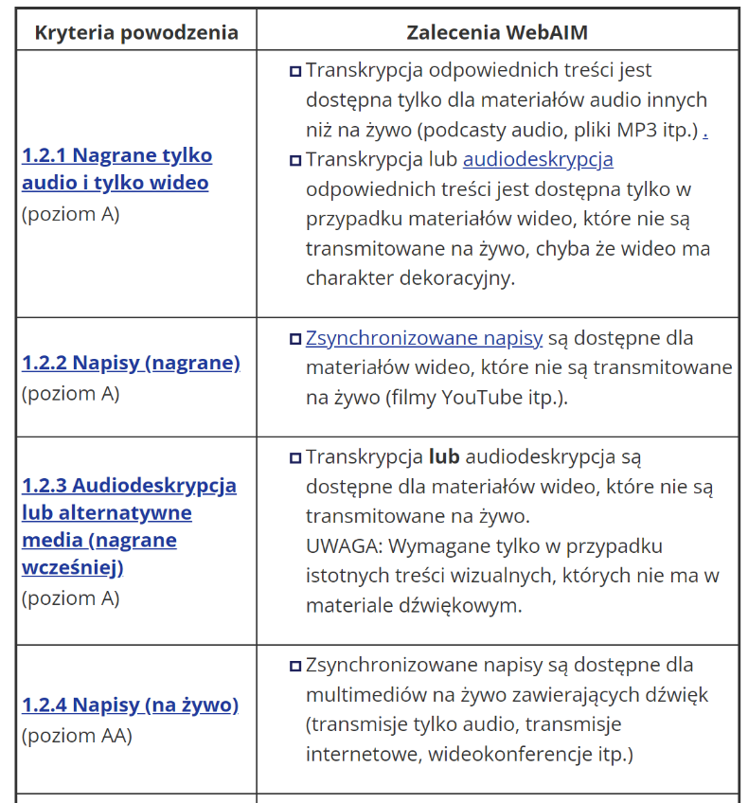
Przykład — lista kontrolna Webaim

Slide 28
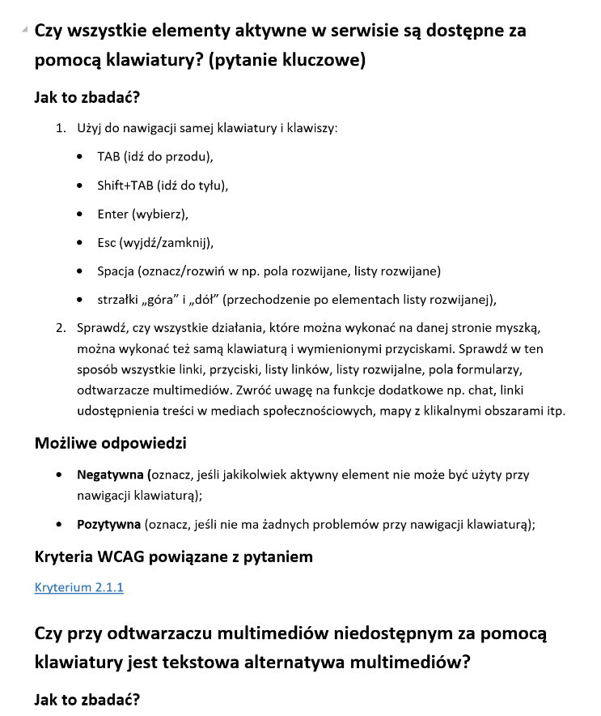
Przykład — lista kontrolna CRKC

Slide 29
Zalety testu z użyciem listy kontrolnej
samodzielnie możesz sprawdzić, czy wykonawca strony internetowej nie popełnił w niej błędów w dostępności cyfrowej — warto zweryfikować to, zanim zapłacisz za zamówioną stronę internetową;
pomogą odnaleźć bariery w dostępności cyfrowej — nawet jedna taka bariera sprawia, że niektórzy użytkownicy nie skorzystają z takiej strony;
lista krok po kroku opisuje niezbędne działania — przy każdym pytaniu znajdziesz listę zadań do wykonania i listę możliwych odpowiedzi;
możesz go wykorzystać, aby przygotować i aktualizować deklarację dostępności.

Slide 30
Wady testu z użyciem listy kontrolnej
cały test zajmuje sporo czasu — aby odpowiedzieć na każde z pytań, musisz analizować oddzielnie kilka czy nawet kilkanaście podstron;
niektóre pytania wymagają wiedzy, jak tworzyć strony internetowe lub aplikacje mobilne — pytania na drugim i trzecim poziomie listy wymagają wiedzy technicznej;
nie możesz stwierdzić, czy strona internetowa jest zgodna z wymaganiami dostępności cyfrowej dla podmiotów publicznych — gdy pozytywnie przejdziesz całą listę, możesz ocenić, że strona internetowa jest częściowo zgodna z wymaganiami ustawy o dostępności cyfrowej.

Slide 31
BADANIE Z UŻYCIEM TECHNOLOGII ASYSTUJĄCYCH

Slide 32

Czym jest badanie z użyciem technologii asystujących
to testowanie obsługi rozwiązań cyfrowych za pomocą technologii, które na co dzień wykorzystują użytkownicy z niepełnosprawnościami;
w jego trakcie wykorzystywane są czytniki ekranu, programy powiększające oraz rozwiązania, które umożliwiają im nawigację bez użycia myszy i ekranu dotykowego;
to ważny test przed udostępnieniem rozwiązania użytkownikom.

Slide 33
Kiedy i do czego warto stosować badanie z użyciem technologii asystujących
badanie możliwe dopiero na gotowym (lub niemal gotowym) rozwiązaniu— technologie asystujące bazują na analizie i przetwarzaniu kodu;
do zweryfikowania czy rozwiązania dedykowane dla tych technologii działają poprawnie — część treści czy sposobów obsługi uaktywnia się dopiero po uruchomieniu np. czytnika ekranu;
przed testami z użytkownikami — szansa na zidentyfikowanie błędów, zanim przekażemy rozwiązanie testerom;
zrozumienie działania tych technologii pomaga w projektowaniu i wdrażaniu
(np. wiem jak czytnik ekranu interpretuje aria-label i wiem kiedy jej użyć i jaką powinna mieć treść).

Slide 34
Co jest potrzebne do wykonania badania z użyciem technologii asystujących
same technologie asystujące:
  na urządzeniach mobilnych (Android, iOS) są one domyślnie zainstalowane;
  na urządzeniach stacjonarnych podobnie (Windows, iOS), ale jest wiele dodatkowych do doinstalowania;
umiejętność obsługi tych technologii — tylko wtedy możesz poprawnie zinterpretować sposób ich działania (np. czytnik ekranu standardowo mówi dużo więcej niż widać na ekranie).
Więcej o badaniach za pomocą technologii asystujących

Slide 35
Koszt badania z użyciem technologii asystujących
technologie zainstalowanie domyślnie są dostępne bez dodatkowych opłat;
część dodatkowych, popularnych wśród użytkowników technologii jest bezpłatna (np. czytnik ekranu NVDA), a część płatna (np. specjalistyczne programy powiększające typu Zoomtext, SuperNova).
Czasem rozsądnym kosztowo rozwiązaniem będzie przeniesienie testów z płatnymi technologiami na poziom testów z użytkownikami (dobór testerów korzystających z tych technologii na swoich urządzeniach).

Slide 36
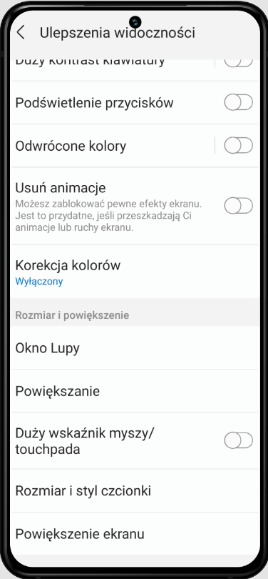
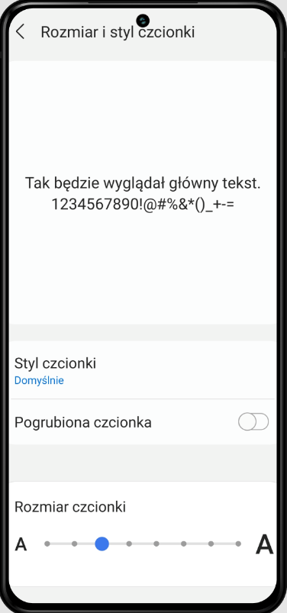
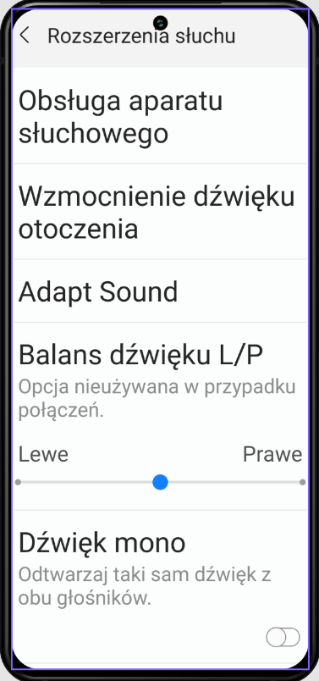
Przykład — technologie asystujące Android

Slide 37
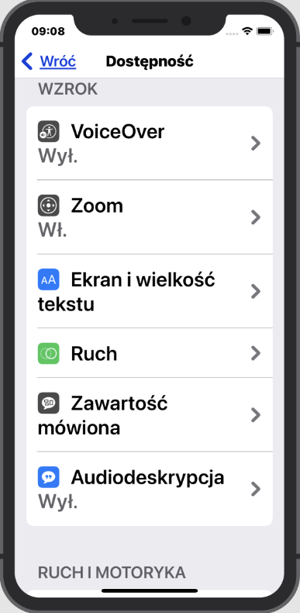
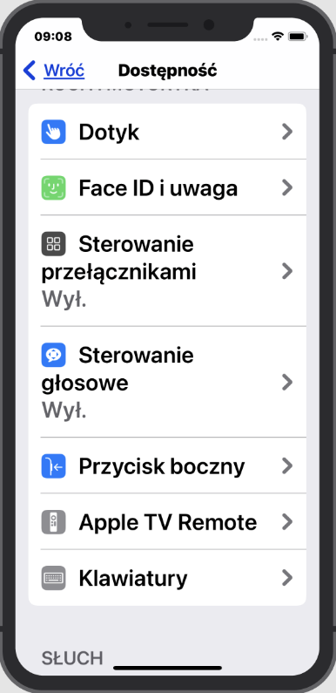
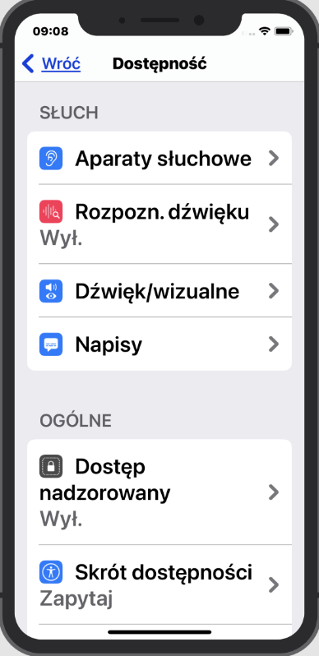
Przykład — technologie asystujące iOS

Slide 38
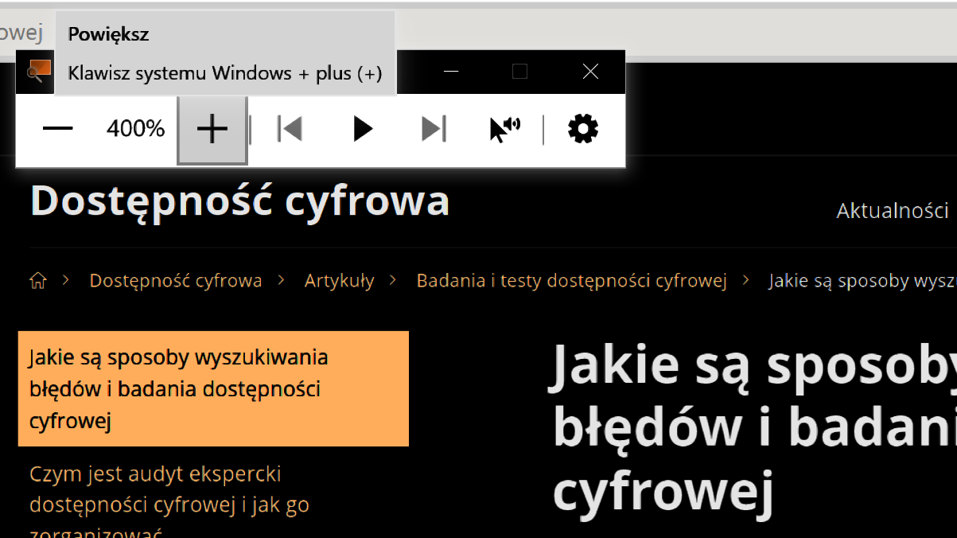
Przykład — Lupa Windows

Slide 39
Zalety badania z użyciem technologii asystujących
przetestujesz stronę internetową za pomocą różnych sposobów nawigacji — jest ich znacznie więcej, niż tylko mysz i gesty na ekranie dotykowym;
lepiej zrozumiesz potrzeby użytkowników, którzy na co dzień korzystają z tych technologii — takie szersze spojrzenie szczególnie przydaje się projektantom;
pomogą odnaleźć bariery, które uniemożliwiają obsługę strony internetowej — nawet jedna taka bariera sprawia, że niektórzy użytkownicy nie skorzystają z takiej strony internetowej.

Slide 40
Wady badania z użyciem technologii asystujących
zanim wykonasz testy, musisz poznać sposób obsługi i specyfikę działania technologii asystujących — na przykład: włączenie czytnika ekranu na smartfonie zmienia sposób nawigacji po ekranie dotykowym;
wykryjesz tylko wybrane błędy dostępności cyfrowej — głównie te, które są ważne dla osób, które korzystają z danej technologii asystującej;
nie możesz stwierdzić, czy strona internetowa jest zgodna z wymaganiami dostępności cyfrowej dla podmiotów publicznych.

Slide 41
BADANIA Z UŻYTKOWNIKAMI
Z NIEPEŁNOSPRAWNOŚCIAMI

Slide 42

Czym są badania z użytkownikami z niepełnosprawnościami
testowanie obsługi rozwiązań cyfrowych,
w tym za pomocą technologii, które na
co dzień wykorzystują użytkownicy
z niepełnosprawnościami;
badanie całych procesów/scenariuszy,
a nie pojedynczych elementów;
to ważny test przed szerokim udostępnieniem rozwiązania wszystkim użytkownikom.

Slide 43
Kiedy i do czego warto stosować badanie z użytkownikami z niepełnosprawnościami
to badanie ma sens po zapewnieniu podstawowej dostępności — tak, aby podstawowe błędy dostępności cyfrowej nie blokowały testerów;
do oceny, czy rozwiązanie działa poprawnie dla użytkowników nie tylko czy spełnia standardy lub wymagania prawne;
do testowania całych scenariuszy, a nie tylko pojedynczych elementów — np. złożenie wniosku od jego odnalezienia do uzyskania potwierdzenie, że wniosek został przyjęty;
więcej o organizowaniu badań z użytkownikami.

Slide 44
Co jest potrzebne do wykonania badanie z użytkownikami z niepełnosprawnościami
użytkownicy-testerzy — możesz poszukać ich przy pomocy lokalnych organizacji pozarządowych, które zrzeszają osoby z niepełnosprawnościami lub działają na ich rzecz, mogą być to także pracownicy podmiotu, ale ich wiedza może wypaczyć wynik badania;
sprzęt do badania — najlepiej, gdy testerzy korzystają z własnego sprzętu i oprogramowania, które dobrze znają;
moderator — osoba, która rozumie co i dlaczego robią testerzy i jest w stanie określić, który problem wynika z braku dostępności cyfrowej, a który z np. braku umiejętności testera;
scenariusze badań — jaki proces ma przejść tester podczas badania.

Slide 45
Koszt badania z użytkownikami z niepełnosprawnościami
ok. 300-400 zł/badanie/tester;
wynagrodzenie moderatora — uzależnione od zakresu pracy;
ewentualny koszt zapewnienia sprzętu i oprogramowania, wynajmu sali do prowadzenia badań.

Slide 46
Przykład — uwagi użytkownika niewidomego
Nie bardzo rozumiem co dzieje się odtwarzaczem wideo. Po użyciu Start film zaczyna się odtwarzać (słyszę dźwięk), ale nie mam jak zatrzymać tego, bo nie ma przycisku Pauza czy Stop. Nie mogę za bardzo nic więcej zrobić, bo dźwięk mojego czytnika i tego filmu nachodzą na siebie.
Używam przycisku Wyślij, ale nie bardzo wiem, czy mi się udało, czy nie, bo nie ma żadnej informacji — czytnik nic mi nie mówi.
Na podstronie z wynikami wyszukiwanie jest według mnie za dużo nagłówków (na tytule, na dacie, na autorze artykułu) — zdecydowanie lepiej byłoby tu użyć list, a jeśli już koniecznie nagłówki, to chyba tylko na tytułach, bo tak się gubię.

Slide 47
Zalety badania z użytkownikami z niepełnosprawnościami
lepiej zrozumiesz potrzeby użytkowników z niepełnosprawnościami — zbierasz uwagi od osób, które korzystają na co dzień z dostępności cyfrowej;
możesz zbadać cały proces, a nie tylko jego wybrane elementy — sprawdzisz, czy użytkownik samodzielnie na przykład złoży wniosek, a nie tylko czy pojedyncze pola w tym wniosku są dostępne cyfrowo;
poznasz prawdziwą wartość dostępności cyfrowej — dostępność cyfrowa nie jest robiona, aby spełniać wymogi ustawy o dostępności cyfrowej czy wytyczne WCAG, ale aby każdemu zapewnić równy dostęp do stron internetowych i aplikacji mobilnych podmiotów publicznych.

Slide 48
Wady badania z użytkownikami z niepełnosprawnościami
wyniki wymagają interpretacji — nie każda uwaga, którą zgłosi użytkownik, jest błędem dostępności cyfrowej, czasem może wynikać z problemu z użytecznością (na przykład użytkownik nie rozumie jakiejś funkcji);
nie możesz stwierdzić, czy strona internetowa jest zgodna z wymaganiami dostępności cyfrowej dla podmiotów publicznych — testy z użytkownikami nie odnoszą się wprost do wymagań ustawy o dostępności cyfrowej lub wytycznych WCAG. Większość użytkowników nie zna tych wytycznych, a jedynie korzysta na ich stosowaniu.

Slide 49
PROSTE TESTY

Slide 50

Czym są proste testy
to testy, do których wykonania nie potrzebujesz ani dodatkowego programu, ani sprzętu czy specjalnych umiejętności;
mają bardzo ograniczony zakres, ale i tak umożliwiają odkrycie poważnych problemów z dostępnością cyfrową;
z czasem zakres prostych testów może się poszerzać (dzięki większej wiedzy i umiejętnościom pracowników).

Slide 51
Kiedy i do czego warto stosować proste testy
do weryfikowania na bieżąco własnych prac;
do szybkiego, wstępnego przeglądu dostępności wielu rozwiązań (np. kilku stron, które w projekcie mają być zastąpione jedną) lub treści (np. dokumenty, formularze, multimedia);
do ograniczenia prac w ramach audytu eksperckiego — ekspert może skupić się wtedy na bardziej złożonych elementach.

Slide 52
Co jest potrzebne do wykonania prostych testów
Lista i opis wykonania prostych testów — jest sporo takich list, zachęcamy do korzystania z tych przygotowanych przez nas:
proste testy dostępności cyfrowej strony internetowej;
proste testy dostępności cyfrowej aplikacji mobilnej.
Nawet proste testy powinny mieć jasno określony cel i procedurę, co zrobić
z wykrytymi w ich ramach błędami.

Slide 53
Koszt prostych testów
Bezpłatnie lub nisko kosztowo (czas pracy osób, które te proste testy będą uwzględniać w swojej bieżącej pracy).

Slide 54
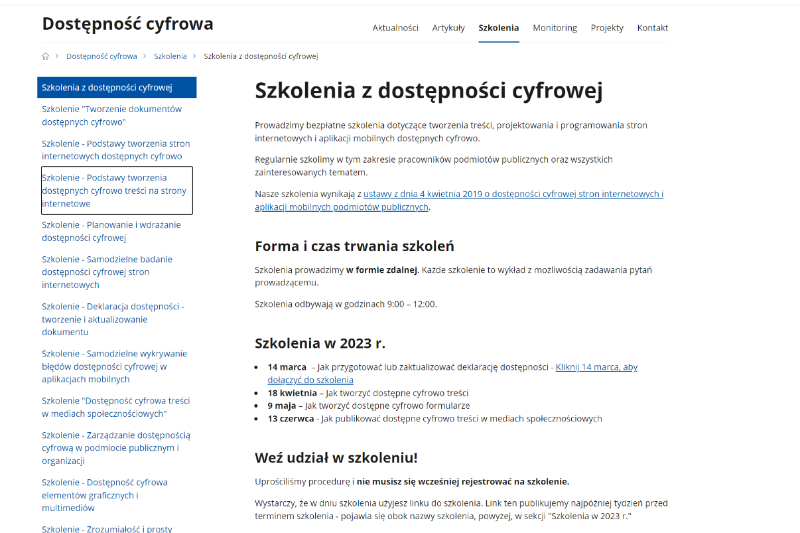
Przykład — nawigacja samą klawiaturą

Slide 55
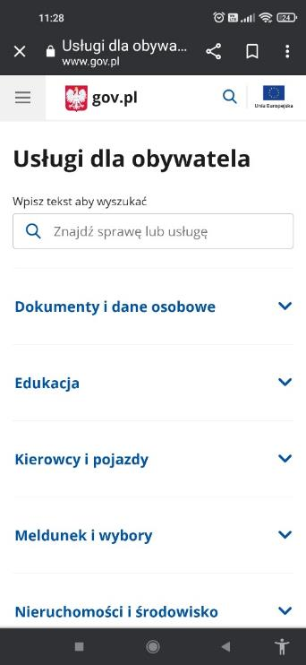
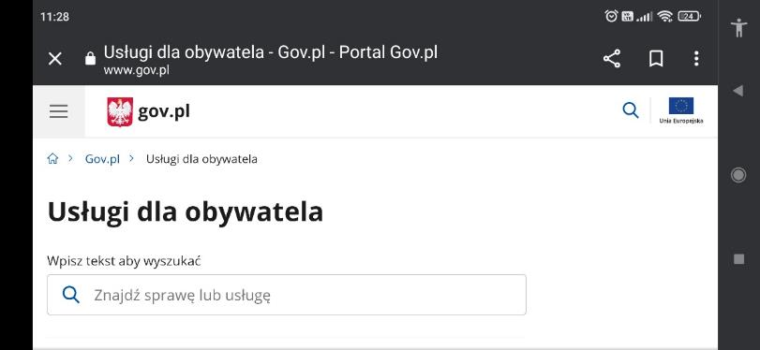
Przykład — orientacja

Slide 56
Zalety prostych testów
są proste — każdy pracownik może samodzielnie je wykonać i zwiększać dostępność cyfrową, bez względu na brak pieniędzy, czasu czy wiedzy specjalistycznej;
możesz małymi krokami zwiększać dostępność cyfrową — nie musisz robić drogich i czasochłonnych badań, aby działać na rzecz zapewnienia dostępności cyfrowej, i aby na przykład zauważyć problem z tekstami alternatywnymi grafik i zająć się nim;
możesz z ich pomocą przeprowadzać wstępne lub okresowe badania dostępności cyfrowej, by znajdować typowe problemy dostępności i je na bieżąco usuwać.

Slide 57
Wady prostych testów
wąski zakres analizy — nie oszacujesz kosztów zapewnienia dostępności cyfrowej strony, bo znajdziesz tylko podstawowe błędy;
nie możesz stwierdzić, czy strona internetowa jest zgodna z wymaganiami dostępności cyfrowej dla podmiotów publicznych — ale to dobry sposób, aby poznać wytyczne i lepiej je zrozumieć.

Slide 58
Łącz te metody i ograniczaj ich wady

Slide 59

Łącz różne metody badawcze
Możesz na przykład:
zlecić ekspertowi zbadanie czterech najważniejszych lub najbardziej złożonych podstron, a samodzielnie przetestować te prostsze;
zrobić samodzielnie proste testy, ale poszerzyć je o testy z użytkownikami;
zacząć od badania eksperckiego, a potem regularnie robić testy automatyczne.

Slide 60
Pytania?

Slide 61
Dziękuję za uwagę
Zapraszam na naszą stronę https://www.gov.pl/dostepnosc-cyfrowa i do kontaktu dostepnosc.cyfrowa@cyfra.gov.pl

Slide 62
Źródła grafik użytych w prezentacji
Freepik (slajdy: 4, 14, 50),
Kiranshastry (slajd 23)
Kalashnyk (slajd 32)
Eucalyp (slajd 42),
monkik (slajd 59),
opracowania własne (slajdy 7, 8, 9, 10, 18, 19, 27, 28, 36, 37, 38, 54, 55)

